Slide 1
Einstellzeiten
S. Reimann, V. Kamerdzhiev

Slide 2
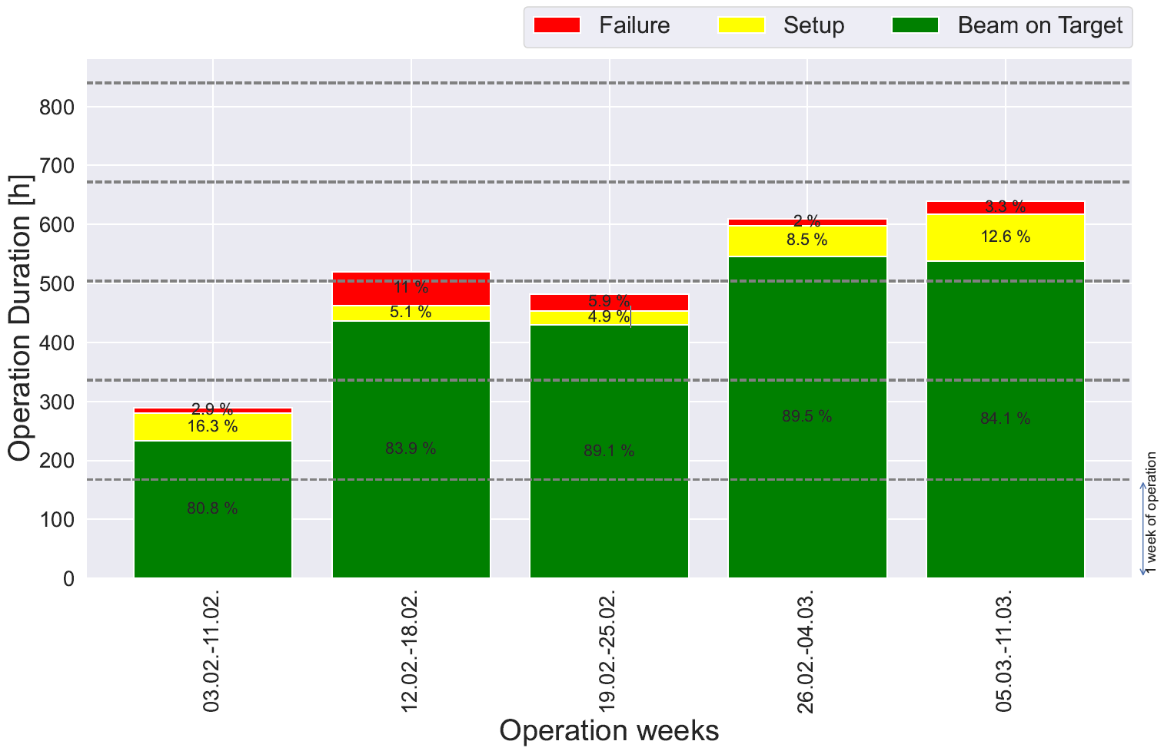
Recent Statistics - 2025 beamtime
Historische Erfahrungswerte zum Vergleich
pro Jahr:
ca. 10% Failure
ca. 10% Setup*
ca. 80% SAT
* Setup für Speicherringe (damals nur ESR) wurden bis 2019 nicht auf Setup gebucht. Der ESR galt als Experiment und solange Strahl am ESR- Eingang bereitstand, wurde auf SAT gebucht.

Slide 3
Setup - Definition
Was fällt alles unter Einstellzeit?
Quellenwechsel, Quellenservice
Machine Setup UNILAC, SIS18, HEST, ESR, Cryring, HITRAP
Nachtuning (Energieanpassung, Fokusanpassung, Intensitätsanpassung, Anfahren & Tunen nach Ausfall, ...)
Spezialeinstellungen
Umstellung für neue Experimente an Speicherringen
Generell gilt pro Experiment: T_{setup} = T_{total beamtime} – T_{failure} – T_{beam on target}
Die Erfassung der Statistik erfolgt manuell durch die Operateure im elektronischen Logbuch OLOG
Die genaue Unterteilung innerhalb des Types Setup kann aktuell im OLOG nicht sauber erfasst werden, da nicht alle nötigen Kategorien existieren. (Grundsätzlich ist die Funktion aber vorgesehen)
Bislang gab es kein Interesse an detaillierteren Informationen, deshalb wurde von der Betriebsleitung darauf verzichtet, die fehlenden Kategorien einzupflegen und von den Operateuren tracken zu lassen.

Slide 4
Abschätzung Einstellzeit
Komplette Neueinstellung (neues Ion)
Quelle & UNILAC 8h - 16h
SIS18 & HEST 4h – 8h
ESR mehrere Tage (je nach Experimentanforderungen)
Cryring ca. 16 Stunden
Die Einstellzeit hängt außerdem ab von
Anforderungen an Intensität und Strahlqualität
Parallelbetriebmodus (5 Experimente für einen Parallelbetrieb aufsetzen vs. Single-User)
Erfahrung der aktuellen HKR-Besetzung und ggf. der Maschinenrufbereitschaft
Ausfallraten, Arbeitsaufkommen im HKR (Eine Einstellung, die man in Ruhe, fokussiert und ohne äußere Störungen vornehmen kann geht einfach schneller)
Qualität der Applikationssoftware (Anwendungen die nicht für den Regelbetrieb optimiert sind, führen zu erhöhten Fehlerquoten bei der Bedienung) – Bsp: ParamModi (Ursprünglich reines Commissioning Tool – heute noch im Einsatz)

Slide 5
Bisherige und laufende Maßnahmen zur Optimierung von Einstellzeit (vermutlich unvollständig)
Bisherig
ACO Trim Latency Task Force (starke Verbesserungen bei den Trim-Zeiten in LSA)
Geometriedaten für die HEST Lattices genau vermessen und im Modell hinterlegt, Optiken verbessert → Theoriedaten passen jetzt, Zeit für Strahleinstellung Transferlinien stark reduziert
Benno-Tool für interaktives Trimmen in der HEST → Fokussierung und Strahllage im Target per Mausklick
Strahlzeitplanung: Organisation von größeren Blöcken mit gleichem Ion → vermeidet häufige Neueinstellungen insbesondere UNILAC, SIS18 (bislang vermutlich größter statistischer Effekt)
Device Automator (W. Geithner) → automatisches Scanning von Parameterräumen mit modernen Algorithmen (KI-Thema), insbesondere bei geringen Repititionsraten am Cryring in HITRAP im Einsatz
Laufend
SOS (P. Niedermayer) → Fein- und Nachtuning bei langsamer Extraktion (RF-KO) entfällt komplett
Beam-Based Feedbacksysteme für SIS18 und SIS100 (R. Steinhagen) → automatisches tunen und nachtunen
automatische Orbitkorrektur SIS18 (K. Fuchsberger) → Vermeidung der Vermessung und Eingabe von 24 Parametern zu beginn jedes Blocks
Autotune in Strahllinien und für die SIS18-Injektion / Extraktion (S. Appel) → (KI-Thema) ähnlich Device Automator
Qualifizierung des Kontrollraumteams (höhere Grundqualifikation, Trainingsschichten, bessere Einstellanweisung)

